Slide 1
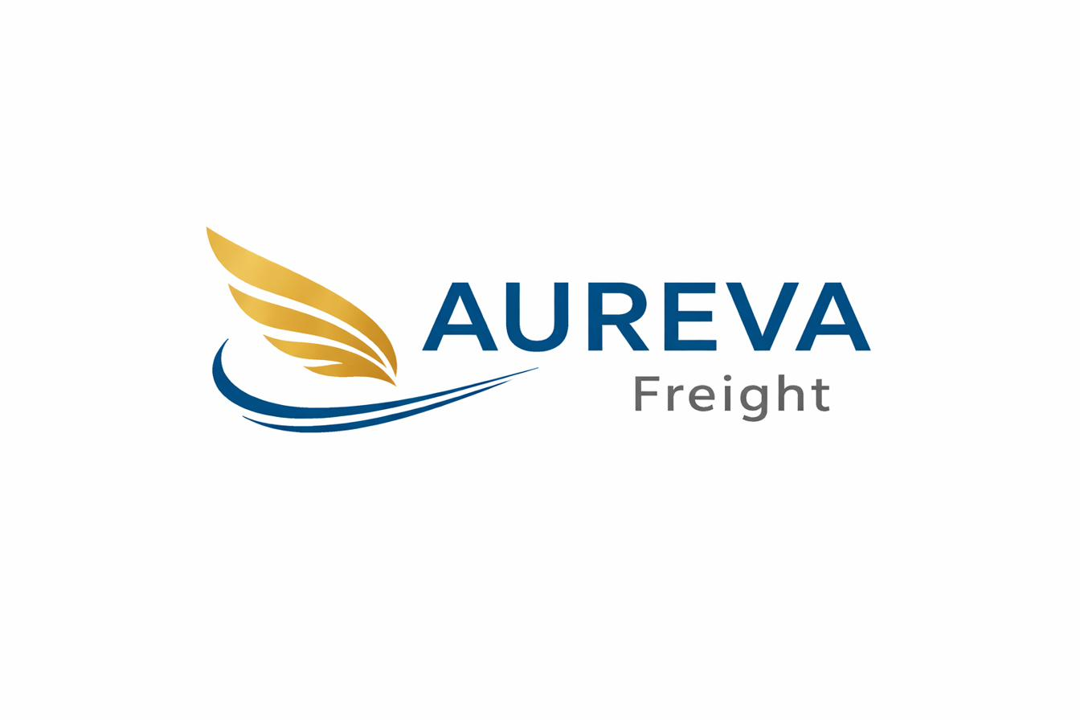
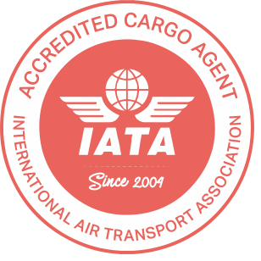
AUREVA Freight
Transitaire aérien funéraire · Agréé IATA
Le dernier voyage,
avec dignité.
Une conversation entre professionnels — et entre musulmans.

Slide 2
Le probleme
Notre reponse
x
Des delais qui s'etirent
v
Premier vol disponible — IATA
x
Plusieurs interlocuteurs eparpilles
v
Un seul contact, 7j/7
x
Rites islamiques meconnus
v
Fondes par des musulmans
x
Couverture limitee
v
BSL · Strasbourg · Lyon · partout

Slide 3
QUI SOMMES-NOUS
Fondés par des musulmans.
Experts du fret aérien.
~10 ans
en fret aérien international
« Dans notre dîn, le corps doit être lavé, préparé, enterré rapidement. Ce n'est pas une préférence. C'est une obligation. Nous avons créé AUREVA pour que cela ne se reproduise plus. »
Agréé IATA
accès direct aux compagnies
7j/7
— Hamza Agouddim, Président
disponibles, dans l'heure

Slide 4







CE QUE VOUS GAGNEZ
Moins de charge.
Des familles apaisées.
Zéro charge administrative
Premier vol disponible — Agréé IATA
Sénégal
Maroc
Un seul interlocuteur, toujours disponible
Mali
Algérie
Les rites islamiques — notre conviction
Guinée
Tunisie
+ toute destination sur demande

Slide 5
TRAVAILLONS ENSEMBLE
Simple. Humain. Maintenant.
01
02
03
On signe une convention
Vous nous envoyez un dossier
On devient votre partenaire
Un document simple, clair. Pas de contrat complexe. On pose le cadre et on demarre.
On le traite ensemble, de A a Z. Vous voyez comment on travaille. La confiance se construit sur du concret.
Chaque dossier bien gere, c'est une famille apaisee. On est la sur la duree, pas pour un coup.
support@aurevafreight.com
aurevafreight.com

